Slide 1
American
The Soak in a dream!
Russo Gennaro
Corsuto Antonio

Slide 2
Obiettivi del Progetto
L’obbiettivo principale del progetto è la creazione di un sito web user friendly, pensato per le aziende il cui scopo finale è la vendita on line di biglietti per la proiezione di pellicole, in cui l’utente potrà trovare tutto ciò di cui ha bisogno per l’acquisto degli stessi.

Slide 3
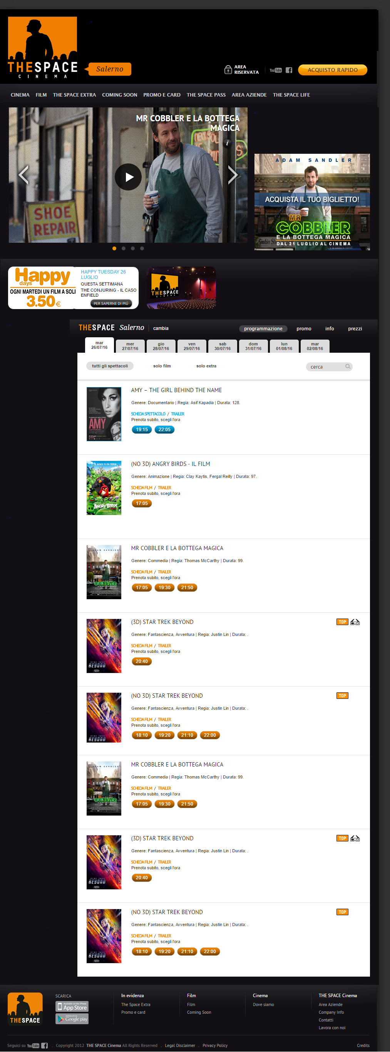
Analisi dei siti esistenti
The Space
Come oggetto di rappresentazione è stato selezionato The Space Cinema.
Essa è un’azienda leader nel settore con dislocazione su scala Nazionale.
Il sito ha un’interfaccia user friendly, quindi, utilizzabile sia dall’utente novizio che da quello più esperto.

Slide 4
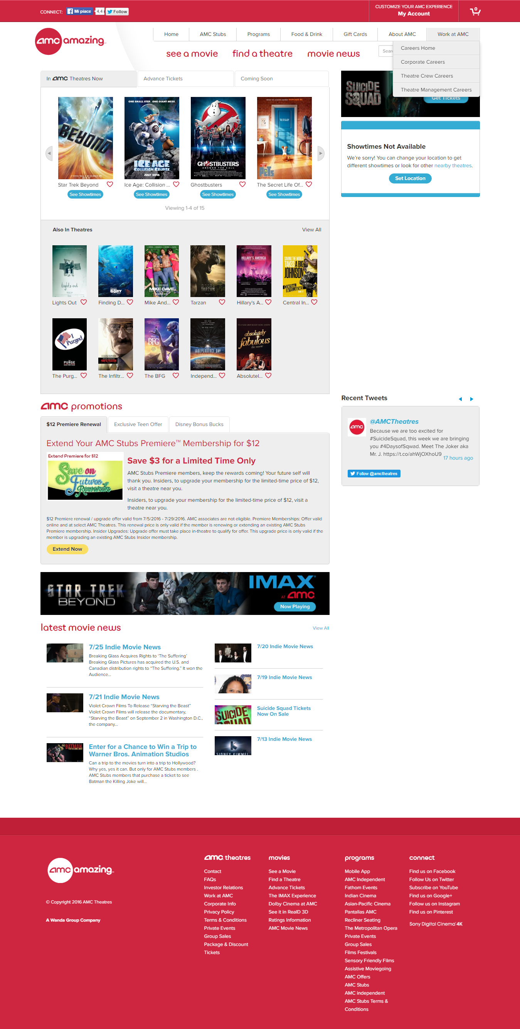
AMC Theatres
Spostandoci su scala internazionale,
prendiamo come esempio un’azienda
leader nel settore quale è AMC Theatres.
Essa è presente sul mercato Americano ed
è una delle principali redattrici di
report sugli incassi delle più importanti
pellicole.

Slide 5
Funzionalità del sito
Il sito offre varie funzionalità:
Lato Utente:
Visualizzazione delle proiezioni presenti;
Visualizzazione del catalogo Bistrot;
Visualizzazione del costo dei biglietti;
Visualizzazione dei film in prossima uscita;
Visualizzazione degli Eventi Speciali (Es. Sconti, Classici Disney);
Visualizzazione posizione Cinema & Contatti;
Registrazione Utente e Login;
Acquisto del biglietto tramite la selezione del posto;
Visualizzazione Cronologica degli acquisti;

Slide 6
Funzionalità del sito
Lato Amministratore:
Inserimento proiezioni;
2) Inserimento Film;
3) Modifica prezzo di una determinata proiezione;

Slide 7
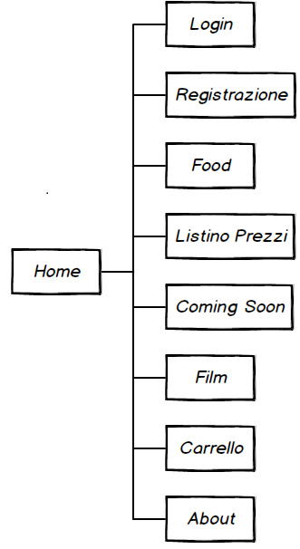
Diagramma Navigazionale

Slide 8
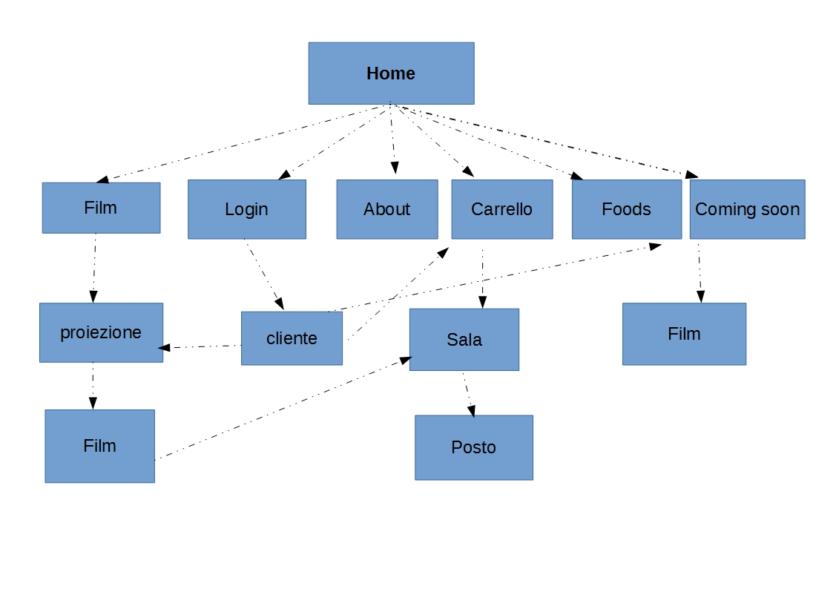
Mappa dei contenuti

Slide 9
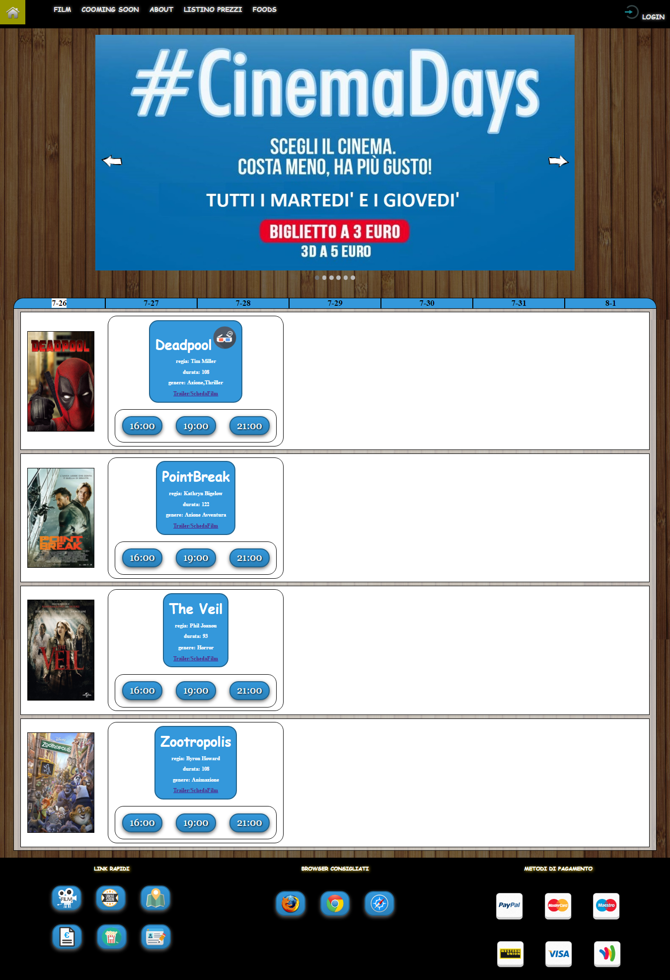
Tema del sito
Il sito si presenta con un design
accattivante ma allo stesso tempo molto
semplice ed intuitivo.
I colori sono sviluppati in modo da
richiamare l’attenzione dell’utente
facendo si che esso possa subito
riconoscere le classiche funzionalità
presenti anche sui siti delle compagnie
Leader del settore.

Slide 10
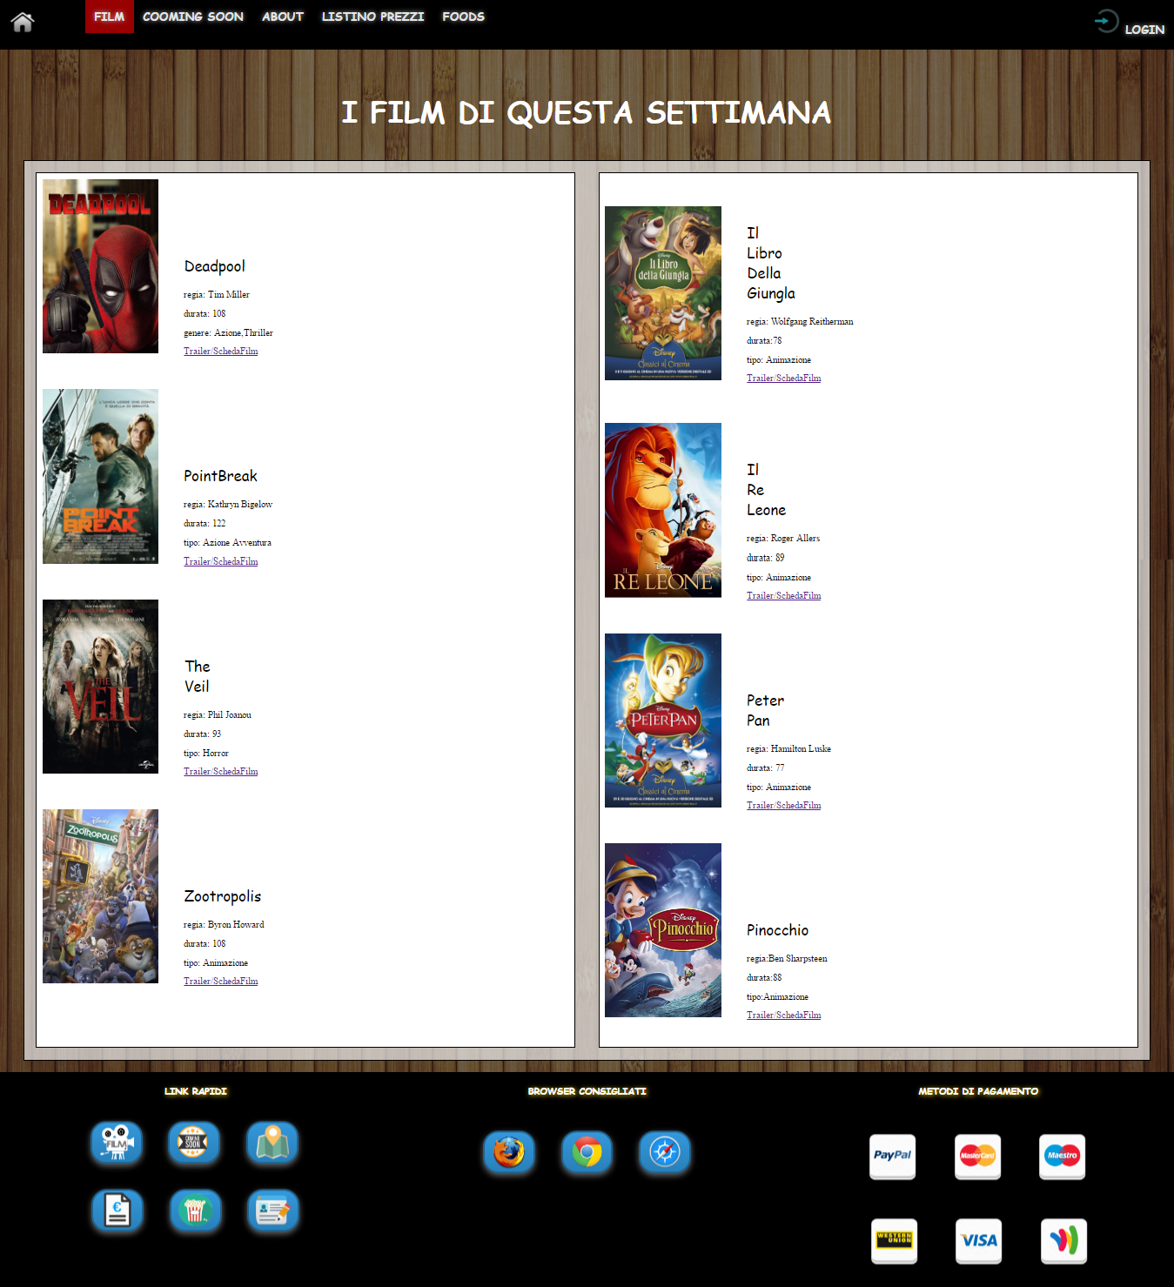
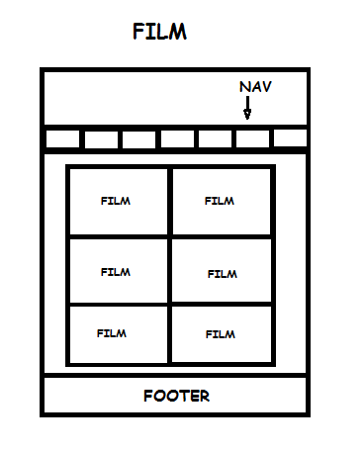
Layout del Sito
Film

Slide 11
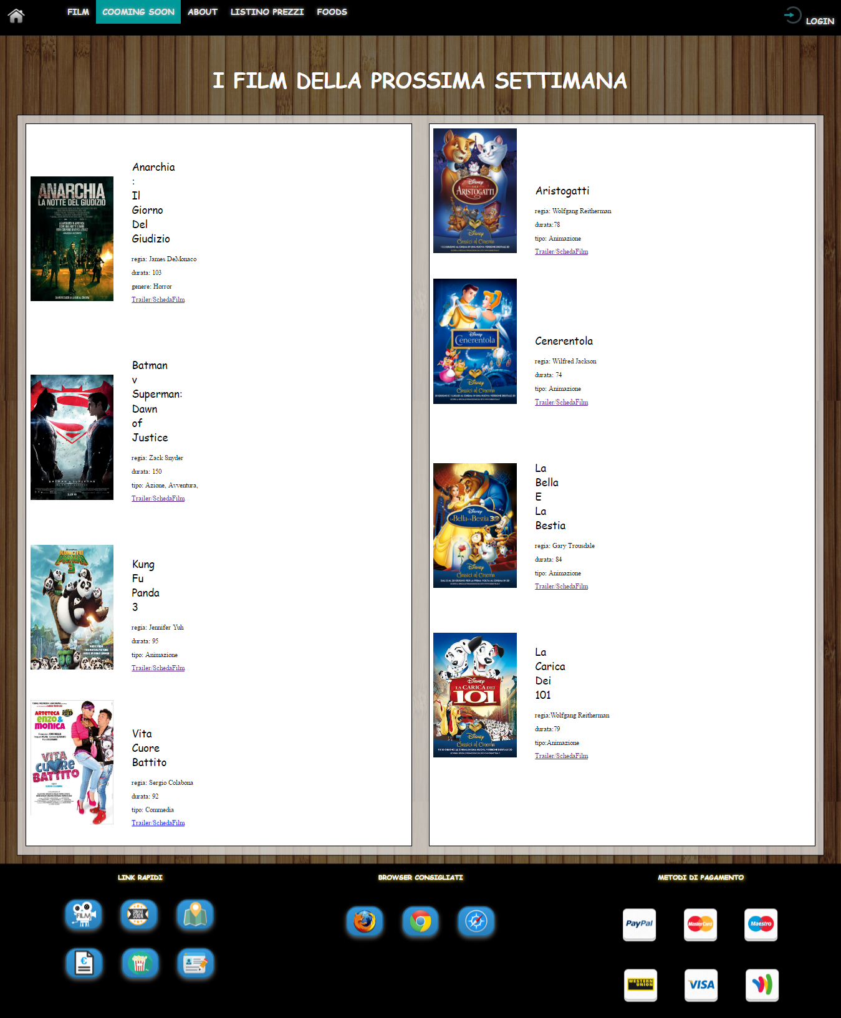
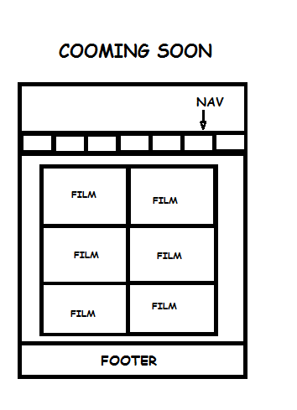
Coming Soon

Slide 12
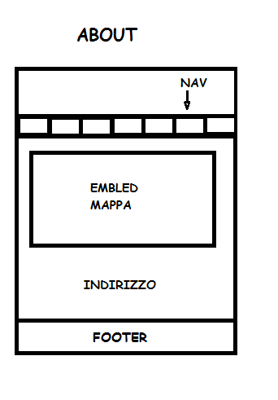
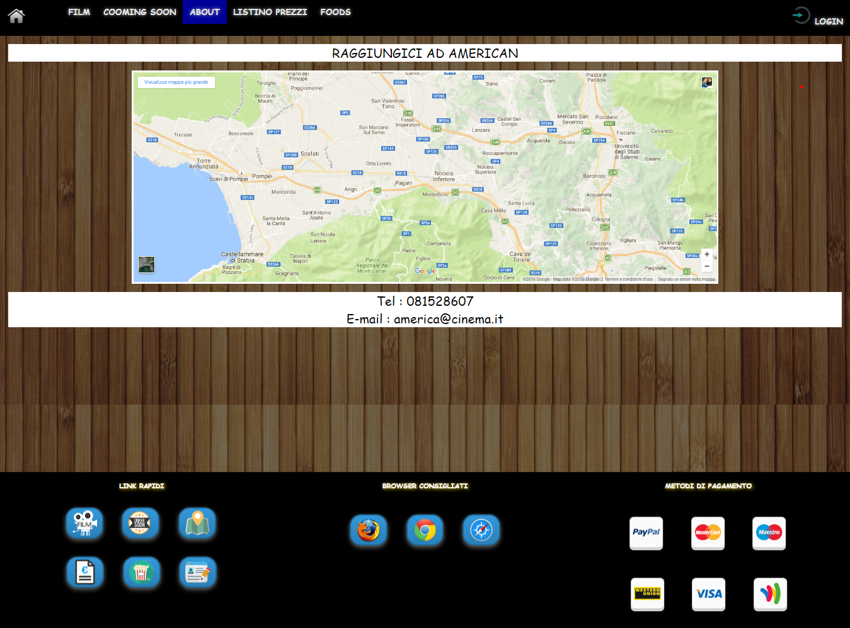
About

Slide 13
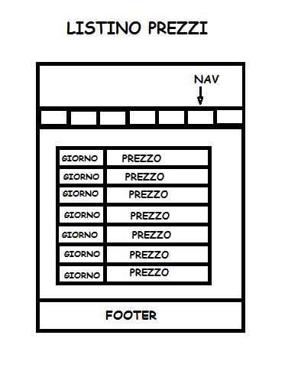
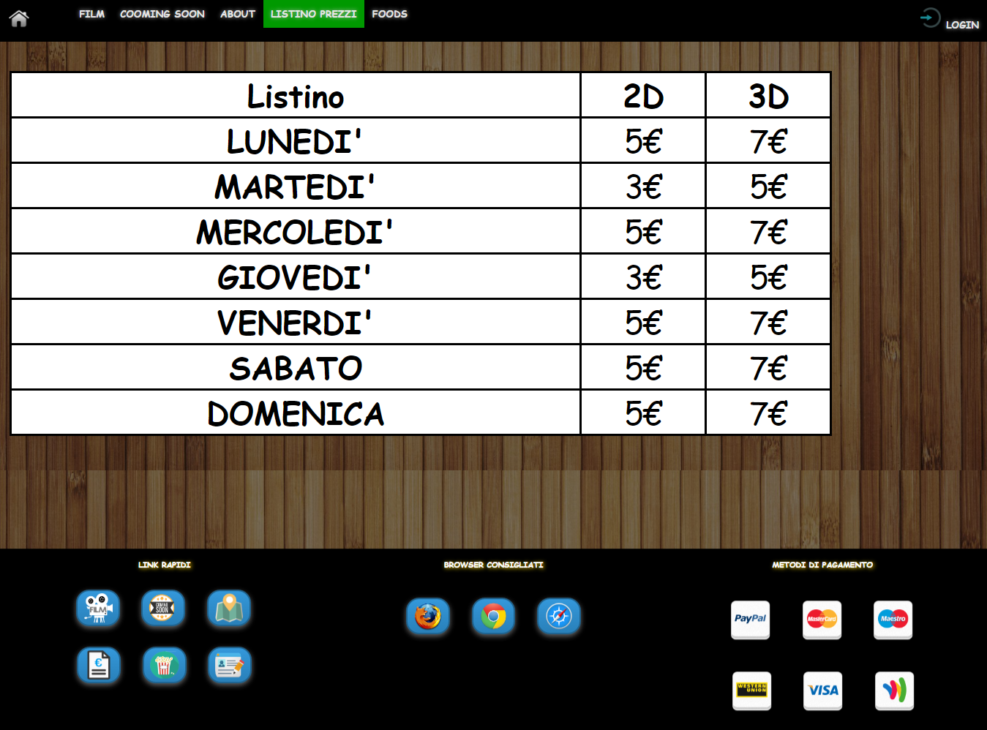
Listino Prezzi

Slide 14
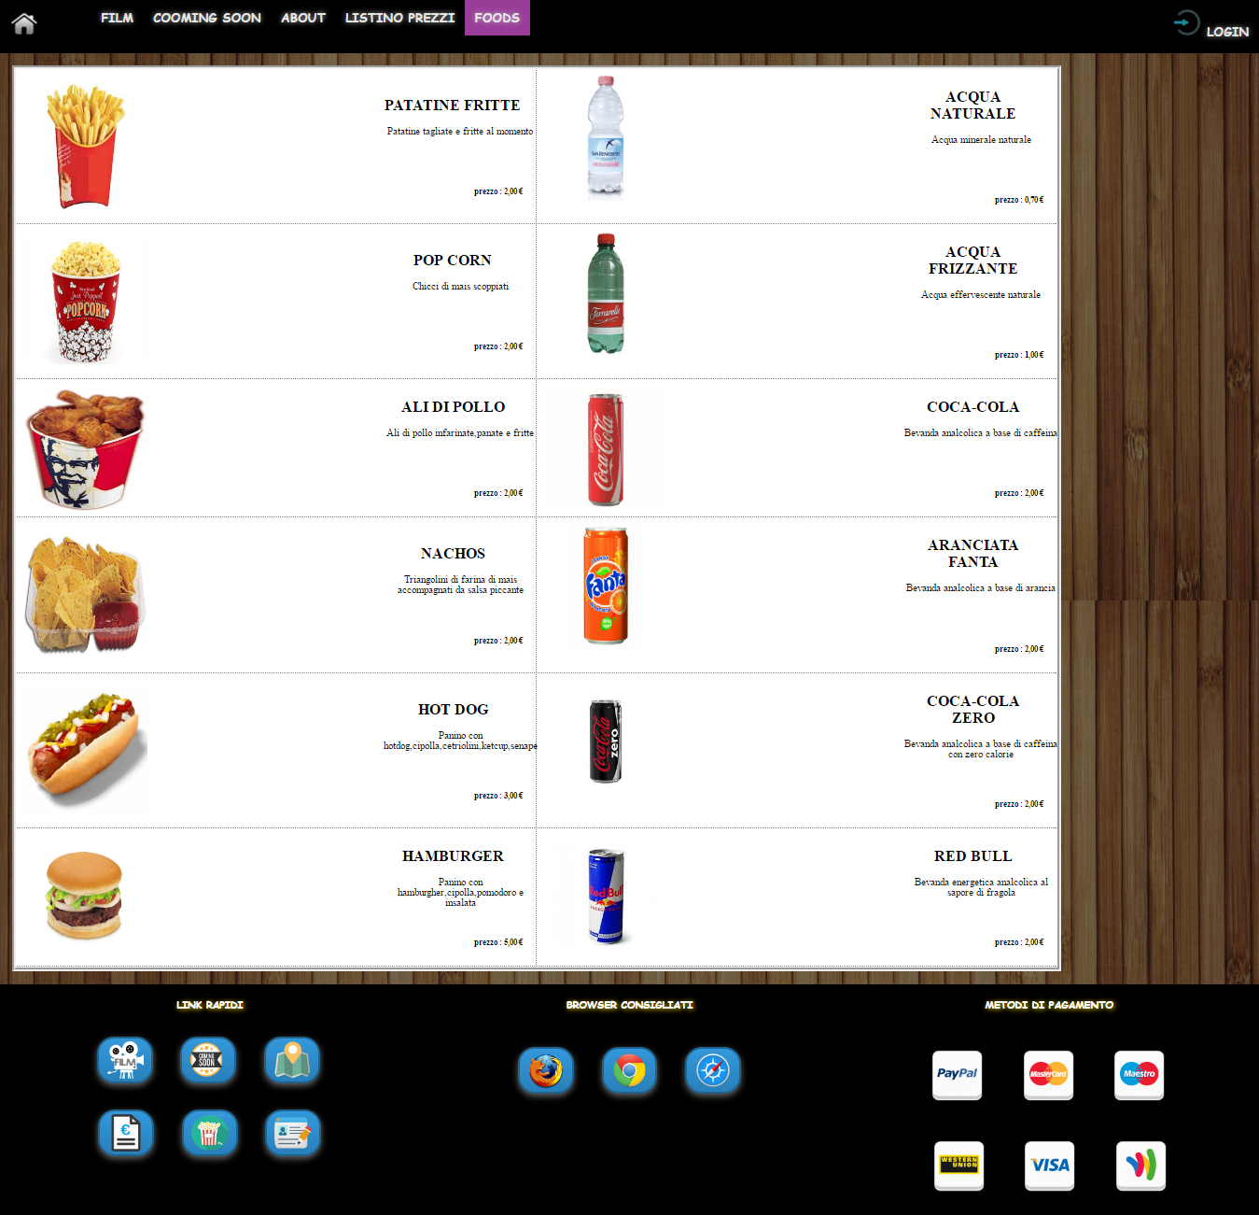
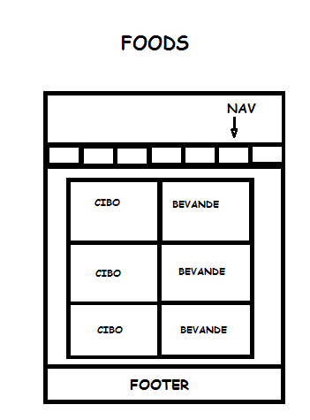
Foods

Slide 15
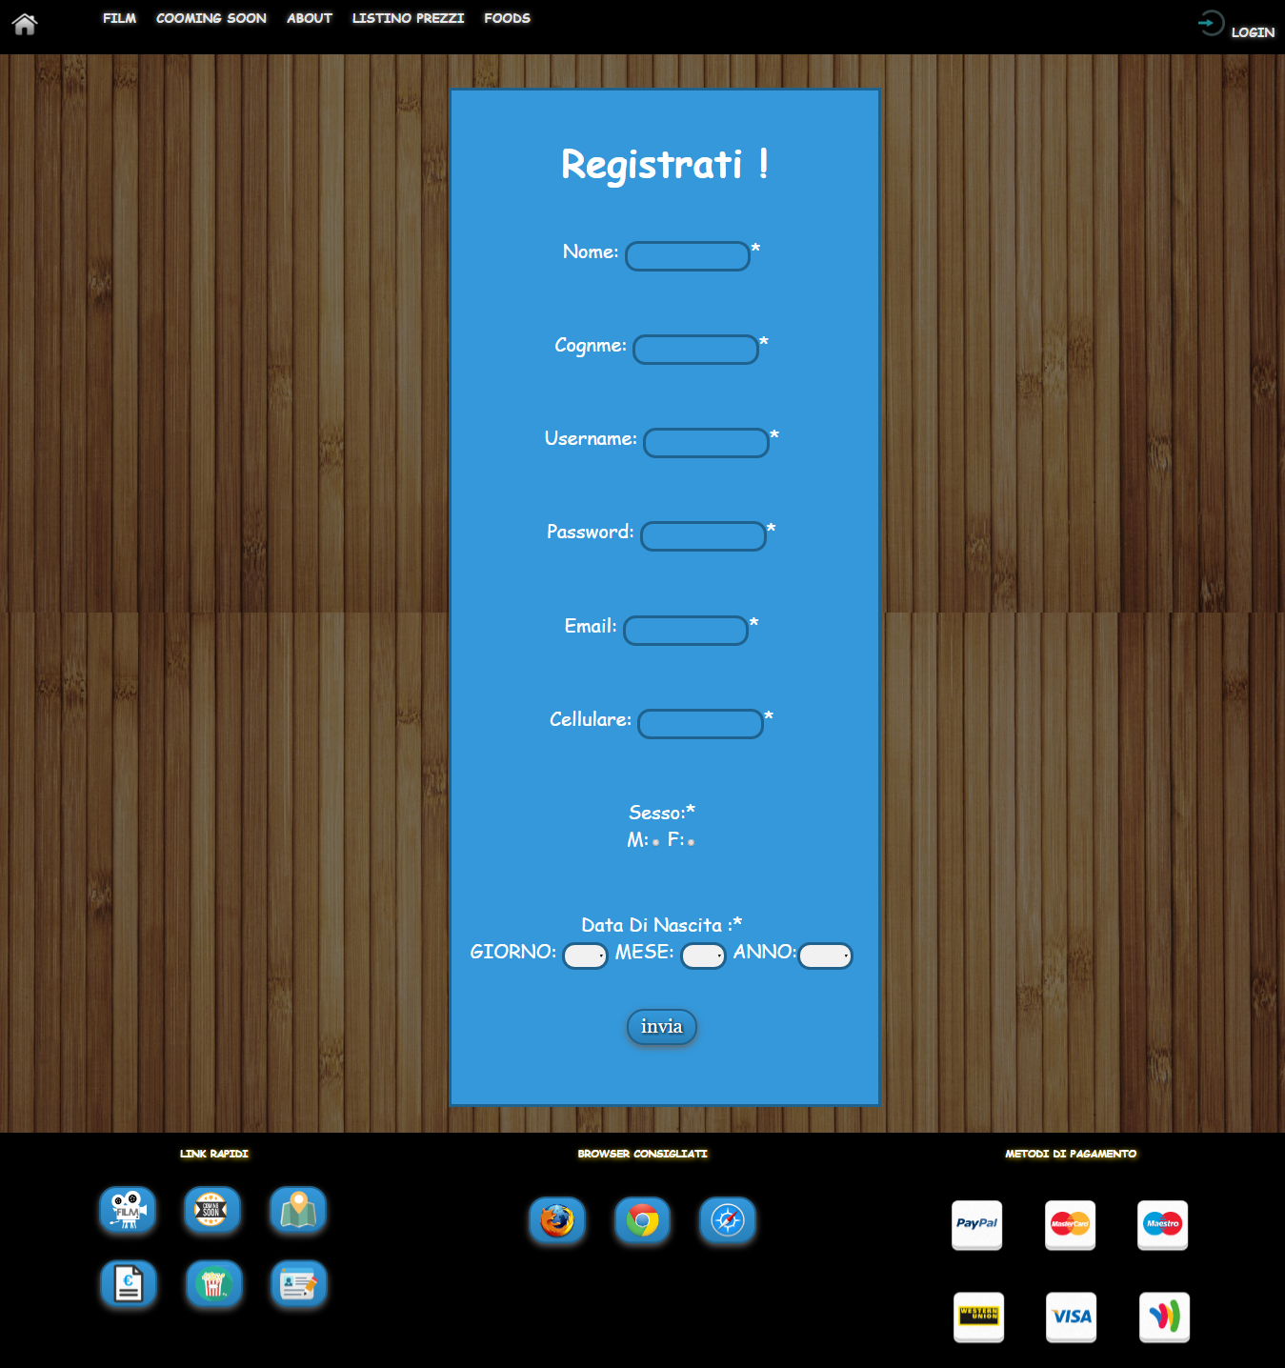
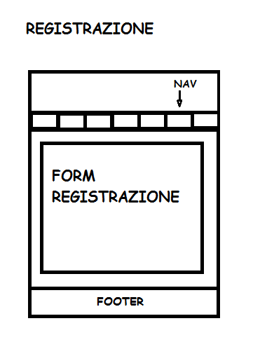
Registrazione

Slide 16
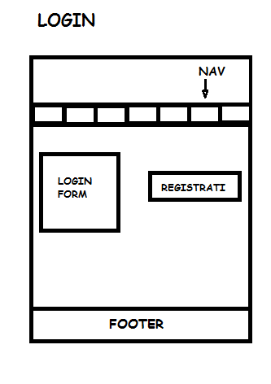
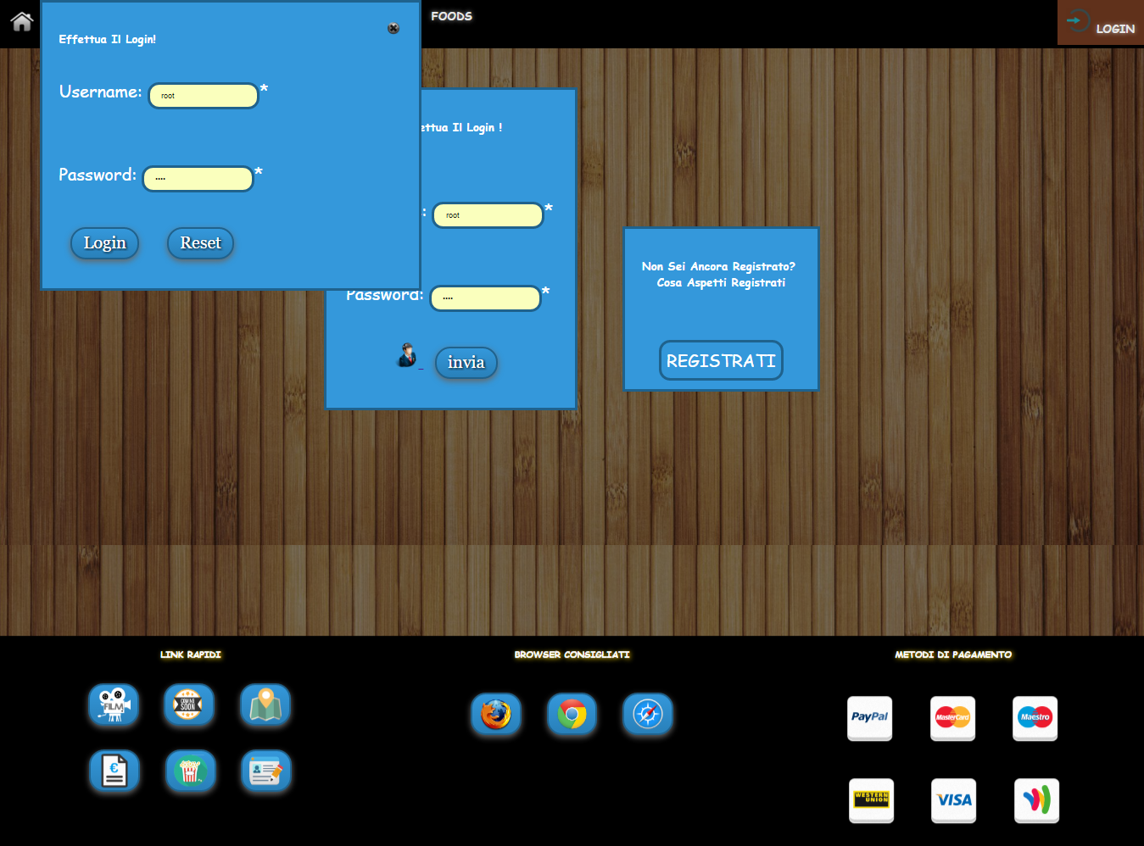
Login

Slide 17
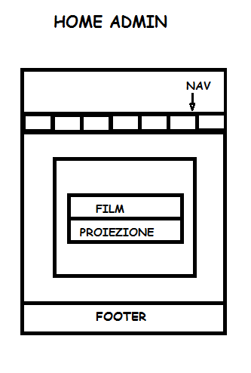
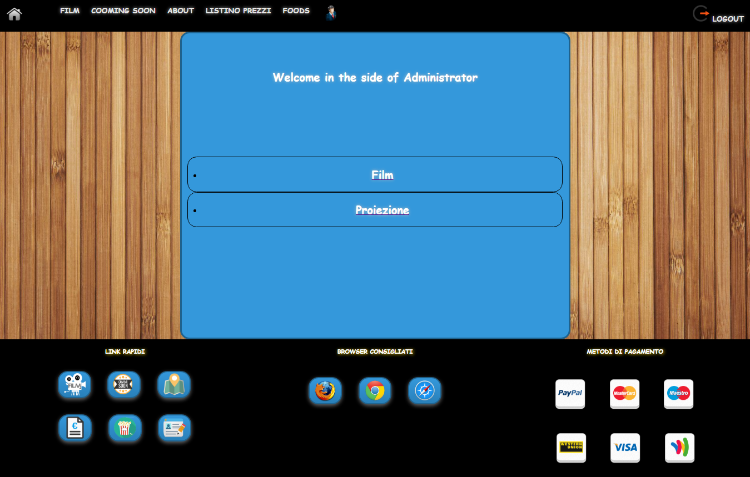
Home Admin

Slide 18
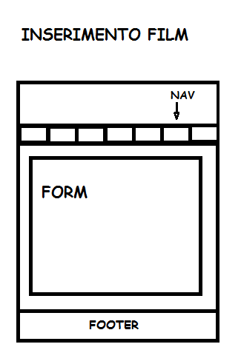
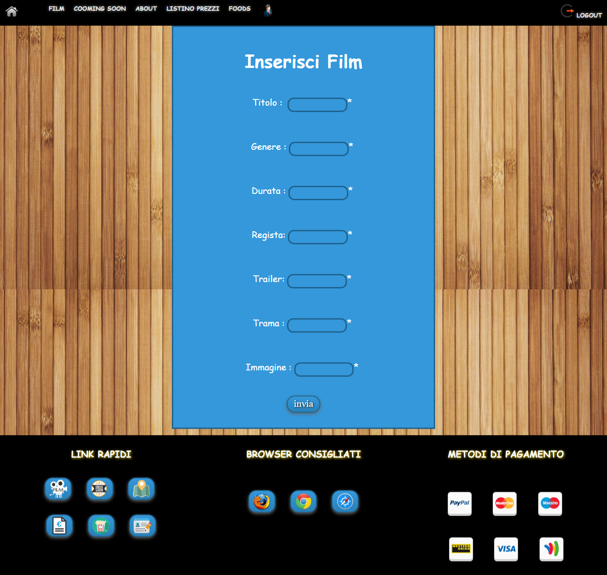
Admin/Inserimento/Film

Slide 19
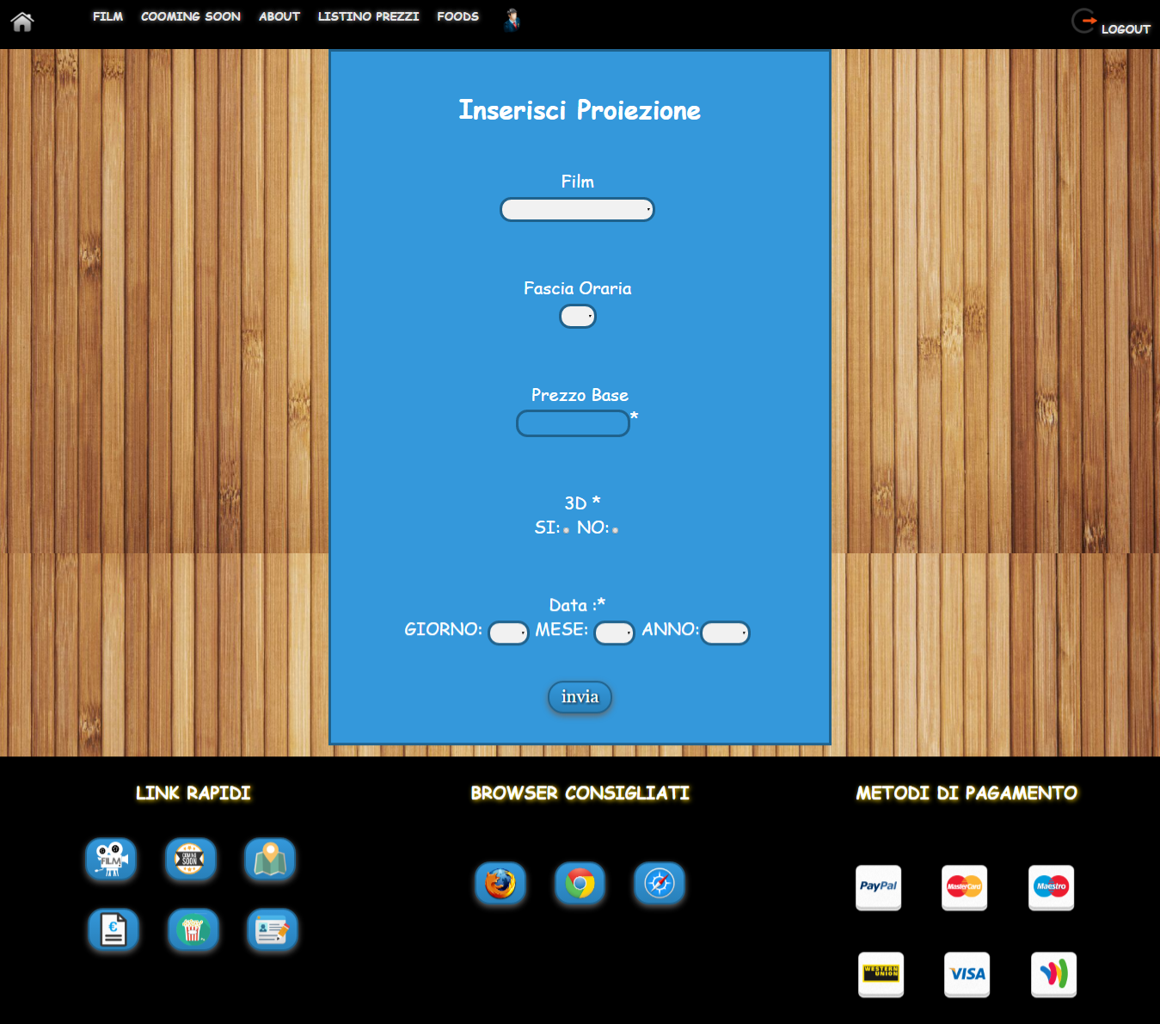
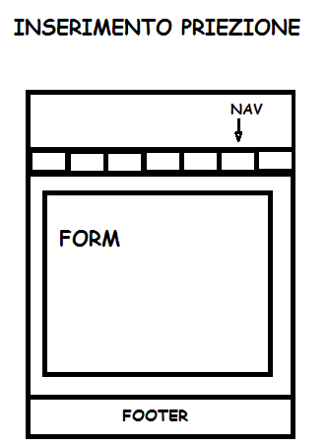
Admin/Inserimento/Proiezione

Slide 20
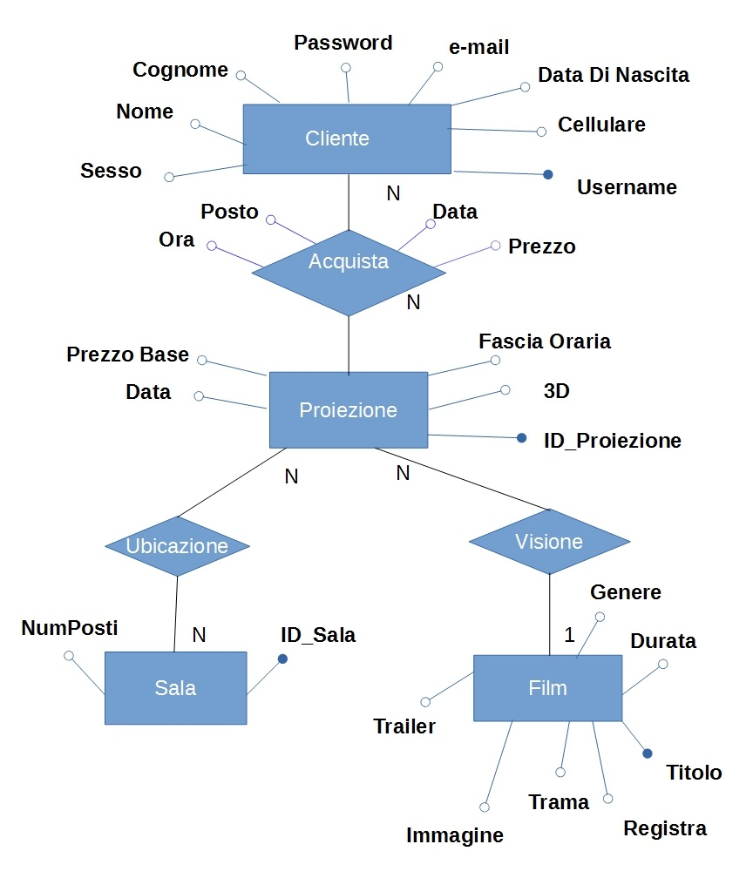
Schema E-R

Slide 21
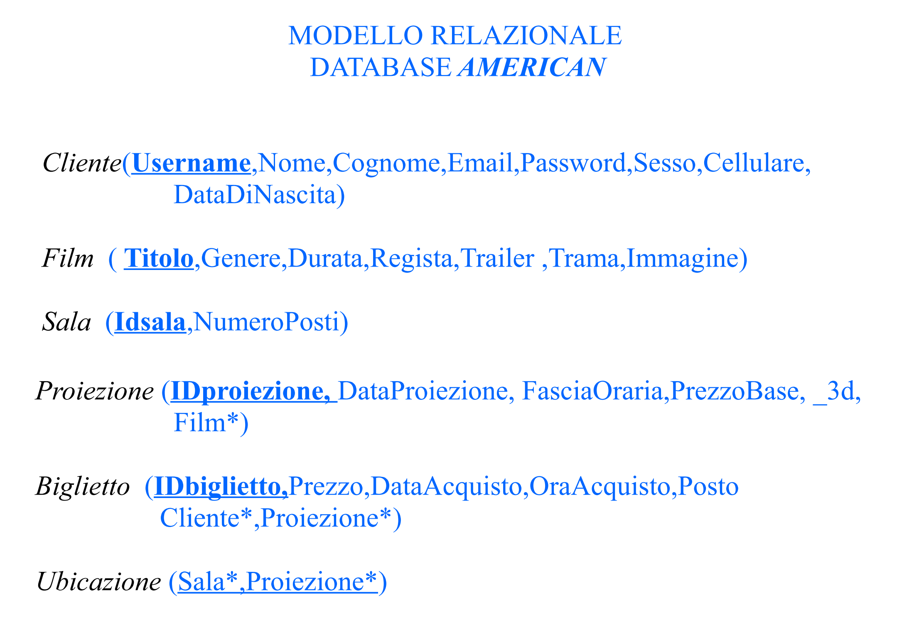
Schema Relazionale

Slide 22
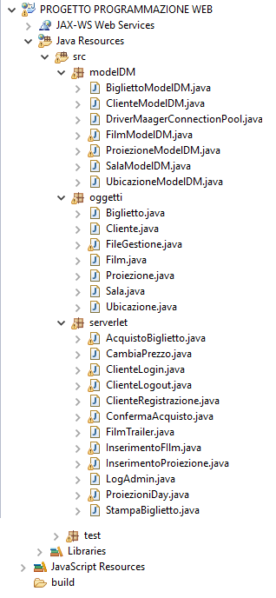
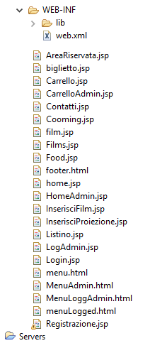
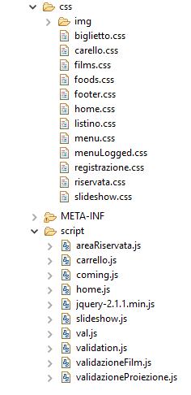
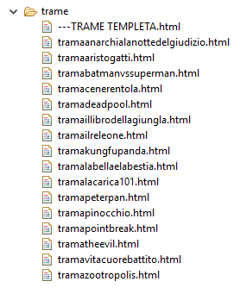
Architettura software

